Slide 1
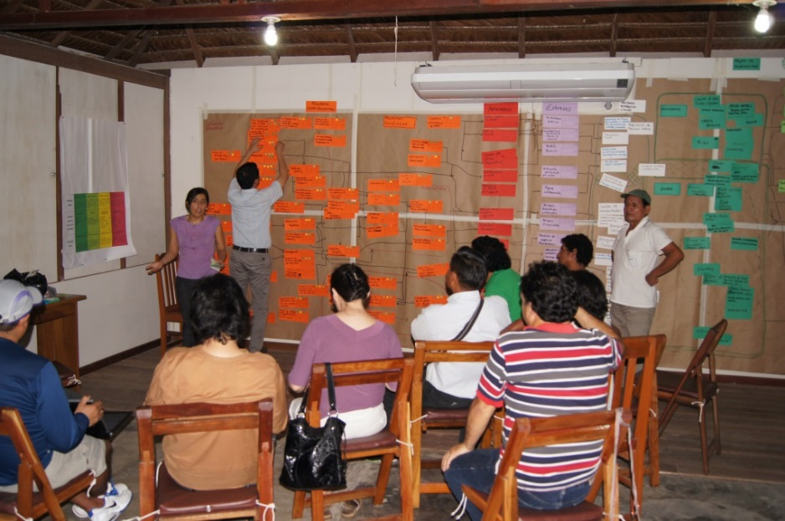
Análise da criticalidade futura dos estresses, ameaças e fatores contribuintes
© Pierre Ibisch 2013
Fase II
Análise sistêmica de vulnerabilidade e risco
Passo 12

Slide 2
Créditos e condições de uso
© Centre for Econics and Ecosystem Management, 2014
O Centre for Econics and Ecosystem Management recomenda fortemente que esta apresentação seja dada por especialistas familiarizados com o processo da gestão adaptativa em geral (especialmente como desenvolvidos pelas Parcerias das Medidas de Conservação dos Padrões Abertos para as Práticas de Conservação), bem como o método MARISCO si.
Você é livre para compartilhar esta apresentação e adaptá-la para o seu uso sob as seguintes condições:
Você deve atribuir o trabalho da forma especificada pelos autores (mas não de forma a sugerir
que estes o apoiam, ou a maneira que você usa a obra).
Você não pode utilizar esta obra para fins comerciais.
Se você alterar, transformar ou ampliar esta obra, você deve remover o logo do Centre for
Econics and Ecosystem Management, e você pode distribuir a obra resultante somente sob as
mesmas ou semelhantes condições que este.
Esse material foi criado sob a liderança e responsabilidade de Prof. Dr. Pierre Ibisch e Dr. Peter Hobson, co-diretores do Centre for Econics and Ecosystem Management, o qual foi juntamente estabelecido por Eberswalde University for Sustainable Development e Writtle College. Compare: Ibisch, P.L. & P.R. Hobson (eds.) (2014): The MARISCO method: Adaptive MAnagement of vulnerability and RISk at COnservation sites. A guidebook for risk-robust, adaptive, and ecosystem-based conservation of biodiversity. Centre for Econics and Ecosystem Management, Eberswalde (ISBN 978-3-00-043244-6). 195 pp. – A apresentação de PowerPoint foi criada por Jamie Call, Christina Lehmann e Pierre Ibisch, e traduzida para o português por Sara Silva de Oliveira. Os autores dos gráficos e fotografias são indicados nos slides correspondentes. Apoiado pelo Deutsche Gesellschaft für Internationale Zusammenarbeit (GIZ) GmbH em nome de Bundesministerium für wirtschaftliche Zusammenarbeit und Entwicklung (BMZ).

Slide 3
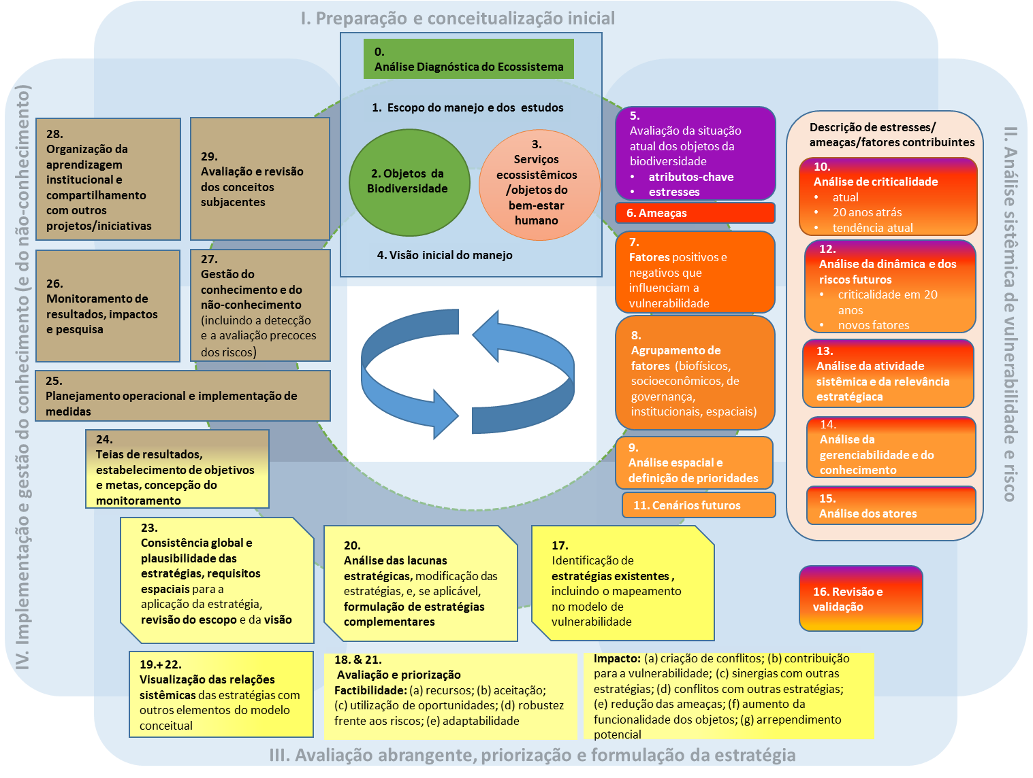

Slide 4
Objetivos de aprendizado
Os participantes são aptos para explicar a racionalidade para esse passo para avaliar a criticalidade futura dos estresses, ameaças e fatores contribuintes como uma base para a formulação de estratégias proativas.
Os participantes possuem a habilidade para guiar o grupo do projeto através do processo de classificação usando critérios de classificações relevantes para a criticalidade futura.

Slide 5
Sumário
O que significa a análise da criticalidade futura dos estresses, ameaças e fatores contribuintes?
Por que nós analisamos a criticalidade futura dos estresses, ameaças e fatores contribuintes?
Como nós analisamos a criticalidade futura dos estresses, ameaças e fatores contribuintes?
Dicas práticas

Slide 6
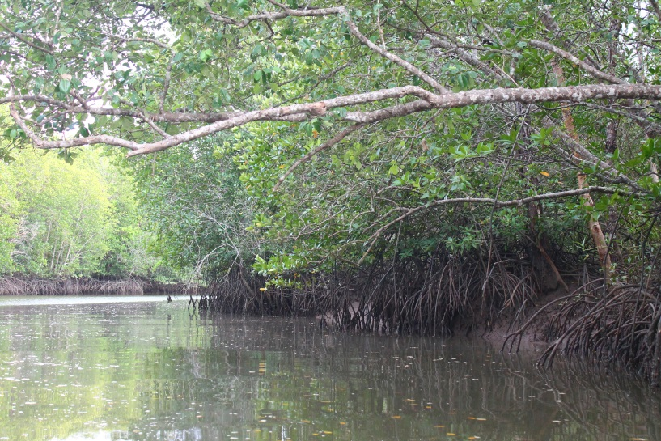
O que significa a análise da criticalidade futura dos estresses, ameaças e fatores contribuintes?
Tentativas de adicionar informações para estresses/ ameaças/ fatores contribuintes a fim de reconhecer os fatores impactantes mais relevantes para o objeto de biodiversidade
Considerar possíveis desenvolvimentos futuros em conta
?
Hoje Amanhã
© Christina Lehmann 2014
Notes:
Picture: Christina Lehmann 2014

Slide 7
Por que nós analisamos a criticalidade futura dos estresses, ameaças e fatores contribuintes?
Para julgar sobre a criticalidade de certos elementos no modelo conceitual e identificar elementos alavancadores que podem se tornar mais importantes no futuro (crescendo a relevância)
Para serem aptos para focarem em certos elementos na estratégia de desenvolvimento a fim de alcançar metas sustentáveis e conservacionistas.
Para crescer a consciência em direção
de tendências de futuros possíveis
que por ex. precisam ser mantidos
ou melhoradas
7. Criticalidade futura
(em 20 anos)

Slide 8
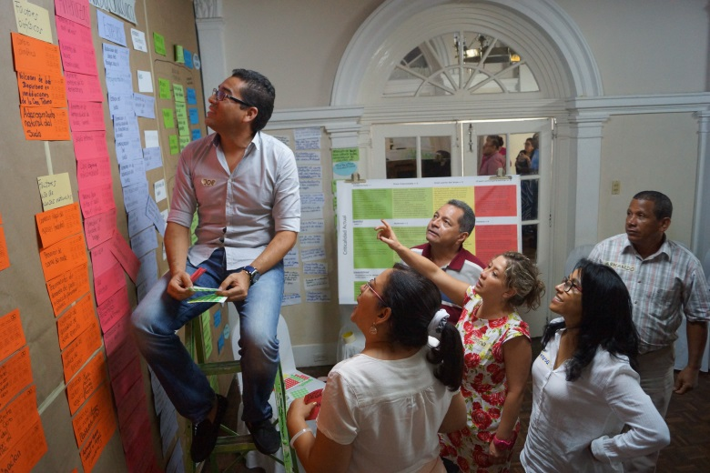
Como nós analisamos a criticalidade futura dos estresses, ameaças e fatores contribuintes?
Discussões e decisões consensuais sobre a criticalidade futura de cada fator, ameaça e estresse → o quão “perigoso” esse fator/ ameaça/estresse possivelmente será para o objeto de conservação e seus atributos ecológicos chave?
Baseados em: abordagem do melhor-palpite
→ Necessários de resultados derivados do não empirismo
Mais plausíveis (atuais) cenários futuros
O julgamento para a criticalidade futura não implica um ranking separado do escopo, severidade, irreversibilidade (justo como a criticalidade passada), como isso é feito para a criticalidade atual
© Pierre Ibisch 2014

Slide 9
Como nós analisamos a criticalidade futura dos estresses, ameaças e fatores contribuintes?
Os resultados são registrados na matriz de classificação do cartão MARISCO tanto quanto na planilha de Excel
As categorias de classificação para a “Criticalidade Futura”:
1. Criticalidade
Escopo
2. Criticalidade
Severidade
3. Criticalidade
Irreversibilidade
4. Criticalidade passada
(20 anos atrás)
5. Criticalidade atual
(1+2+3)
6. Tendência de mudança
(da criticalidade atual)
7. Criticalidade futura (em 20 anos)
8. Atividade sistêmica
nível de atividade
9. Atividade sistêmica número de elementos influenciados
10. Atividade sistêmica
(8+9)
11.
Relevância estratégica
(5+6+7+10)
12. Gerenciabilidade
13. Conhecimento
© CEEM 2014
© CEEM 2014

Slide 10
Dicas práticas
Os participantes deveriam avaliar o aspecto de acordo com a situação atual
→ Eles deveriam imaginar a condição futura sem qualquer gestão ou intervenção dos humanos
→ Ele é suposto a mostrar o quão perigoso pode ser a continuação do comportamento atual.

